Slide 1

Jenkinsについて
内田 一光

Slide 2
Jenkins (ジェンキンス)とは
継続的インテグレーション(CI)、継続的デリバリー(CD)を行うためのツール。
WebのGUI上で操作ができる。
無料で使用できる。
Javaで作成されている。

Slide 3
継続的インテグレーション(CI)とは
ビルドやテストを頻繁に継続して行うことで、バグを早期に発見し、開発の効率・納期の短縮を実現させるための手法。
時間 (何時間に一回とか) もしくはトリガー (Github上でプルリクエストが作成されたらとか、コミットされたらとか) を契機に、ビルド環境に対象のリポジトリのブランチのソースを clone し、ビルドを実行するようにJenkins(CIツール)に設定しておいて、手動ではなく自動でビルドを継続的に行うこと。
コンパイル
テスト
インスペクション
デプロイ

Slide 4
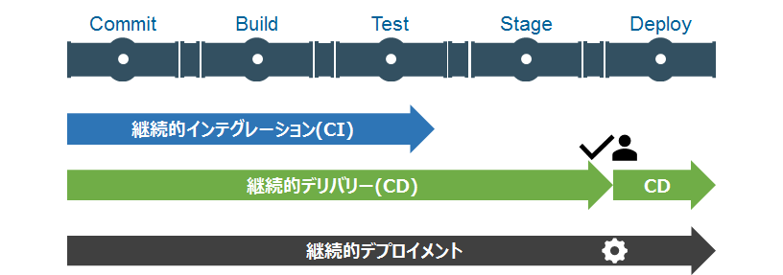
継続的インテグレーション(CI)と 継続的デリバリー(CD)
コードレベルのテストまでを自動化するのがCI
実行環境やリリースまで影響するような自動化を行うのがCD

Slide 5
JenkinsによるCI環境構成
Jenkinsはソースコード管理システムを監視し、開発者のコミットや定期的な時間にビルドを実行します。実行した結果をメールで開発者にフィードバックします。
フィードバック
開発者
ソースコード
Jenkins
コミット
監視
ビルド
ソースコード管理システム
ビルドサーバ

Slide 6
CIのための開発ツール
Jenkinsは単体ではほぼ何もできないため、いろいろなツールやプラグイン組み合わせてCI環境を構築することになります。
コンパイル
Ant
Maven
テスト
Junit
Selenium
デプロイ
デプロイ用プラグイン
Ant
インスペクション
CheckStyle
FindBugs
ソースコード管理
Svn
Git

Slide 7
Jenkins主な構成要素JOB
JobとはJenkins上で実行される処理のひとかたまりのことです。Jobの中にいろんな処理をつめこむこともできますし、複数のJobをつなげて実行することも可能です。
Jenkins
JOBの要素
・ソースコード管理システム
・ビルド・トリガ
・ビルド・タスク
・ビルド後の処理
ジョブ
ジョブ
ジョブ
各種設定

Slide 8
ジョブの構成要素
■ソースコード管理システム
・リポジトリURL
・チェックアウト方式
■ビルド・トリガ
・他のプロジェクトのビルド後にビルド
・定期的に実行
・SCMをポーリング
■ビルド・タスク
・Antの呼び出し
・Mavenの呼び出し
・Windowsバッチコマンドの実行
・シェルの実行
■ビルド後の処理
・Junitテスト結果の集計
・Javadoc保存
・ファイル指紋を記録してファイルの利用状況を追跡
・下流プロジェクトのテスト結果を集約
・他のプロジェクトのビルド
・成果物の保存
・E-mailで通知

Slide 9
Jenkins構成の一例
Ant
Jenkins
コンパイル
ジョブ
ステップ数カウント
JavaNCSS
ビルド・トリガ
SCMからチェックアウト
ビルド・タスク
Ant実行
Checkstyle実施
findbugs実施
結果レポート
ビルド後の処理
テスト
Junit
結果をレポート公開
カバレッジレポート作成
Cobertura
レポート送信
デプロイ
War
War作成
APサーバー
War

